Slide 1
Optical Communication System & History of Communication
Xiyun Hu, Chenxi Hui, Hexiang Feng, Hao Chen, Ditong Zhou, Jie Wang
The Chinese University of Hong Kong, Shenzhen
GEB2001
October 2019

Slide 2
光通信简介
Brief Introduction of Optical Communication

Slide 3
噪音
编码/解码
引入

Slide 4
什么是光通信
烽火台
旗语
信号灯
光电话 https://www.youtube.com/watch?v=17jED0zmR48
利用光来携带讯息（利用电子仪器传收或以肉眼直接观察光）
Notes:
当发送方说话的时候，【声音引起话筒的音膜振动】，这种振动又使得音膜反射出来的【光波强弱发生变化】。这样，音膜反射的光波信号强弱就包含了发送方声音的信息。反射的光波【在大气中经过一段距离】的传递，被接收端的【反射镜接收并聚焦到硅光电池】上。光波的变化又引起硅光电池【输出电信号的改变】。这个电信号的强弱和变化频率，恰能反映原先用于调制光信号的那个声音的强弱及频率。再把这个电信号送入听筒，就能还原成原先的声音
2:02-2:42

Slide 5
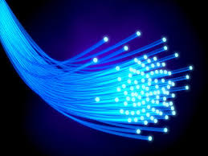
光通信与光纤通信
光通信指的是一切运用光作为载体而传送信息的所有通信方式的总称，而不管传输所使用的媒质是什么；而光纤通信则是单纯地依靠光纤作为媒质来传送信息的通信方式。

Slide 6
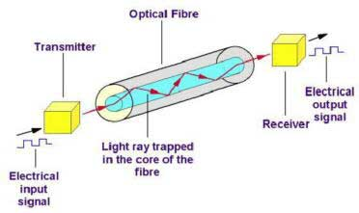
光纤通信
光纤通信：以光波作为信息载体，光纤为传播媒介。
优越性：传输距离长（海底电缆）；传输信息量大；通信速度快；保密性高
发射器
接收器
Notes:
光波频率是要远远大于电波频率的，故此以光为传播载体的光纤通信技术的传输信息效率是相当高速的，媒介：有线：通信线路/无线：利用空间传播
三个部分：transmitter+channel+receiver, 讲解顺序

Slide 7
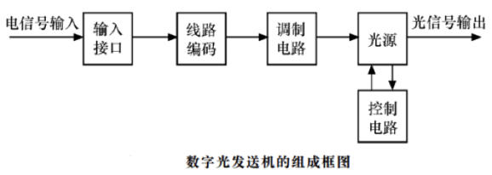
发射器
调制器：对光源进行调制，把要发送的信息从电信号转换为光信号，并用耦合技术有效注入光纤线路。
光源：发光二极管（LED）和激光二极管（常用）发出光束。

Slide 8
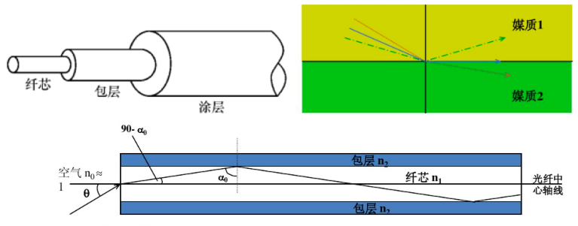
光纤
光纤线路：光纤是由纯石英拉制而成的高度透明的玻璃丝缆线，包含折射率略高的纤芯、折射率略低的包层和表面涂层。
光纤通信系统用光纤作为传输媒质，将光信号从光发射机传送到光接收机。
Notes:
石英材料有一大非常明显的特征，那就是很难受到电磁的干扰，拥有强大的抗磁干扰能力，从而能够加强信息在传递中的稳定性。

Slide 9
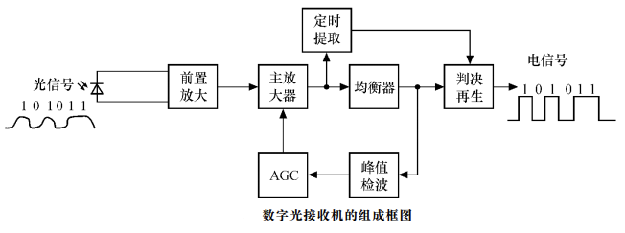
接收器
将接收到的光信号转换成电信号，并经放大和处理后恢复成发射前的电信号。
Notes:
采用二进制，即有光脉冲表示1码，无光脉冲表示0码。

Slide 10
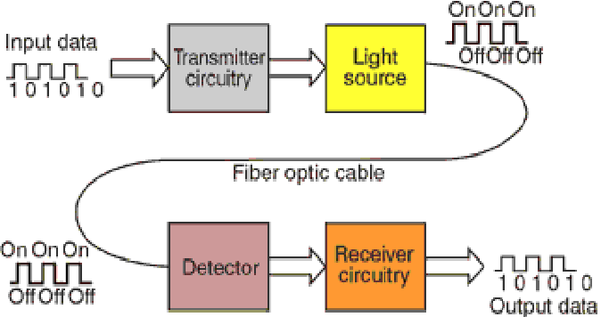

Slide 11
光通信中的编码解码

Slide 12
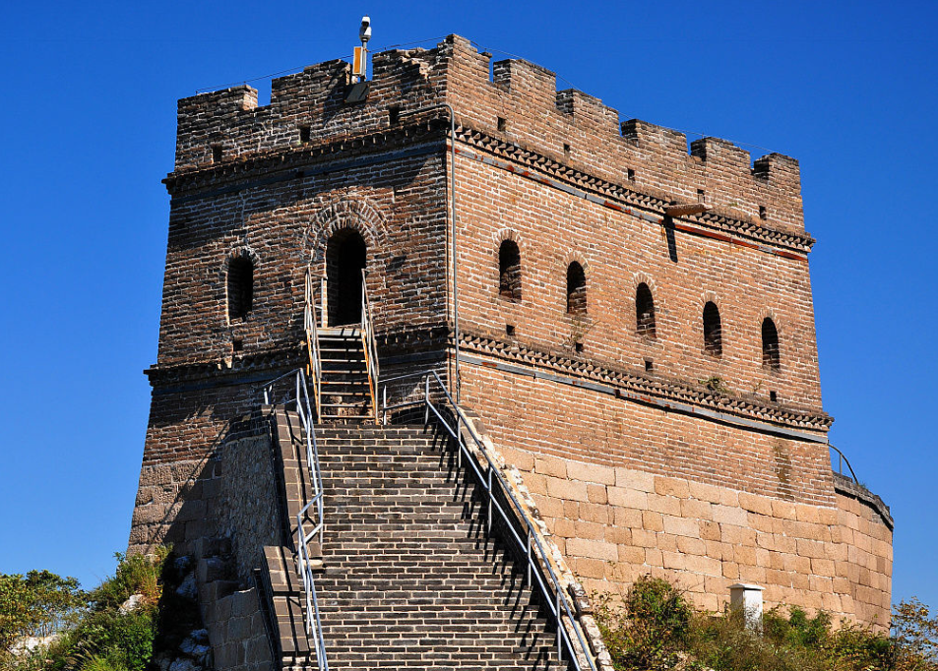
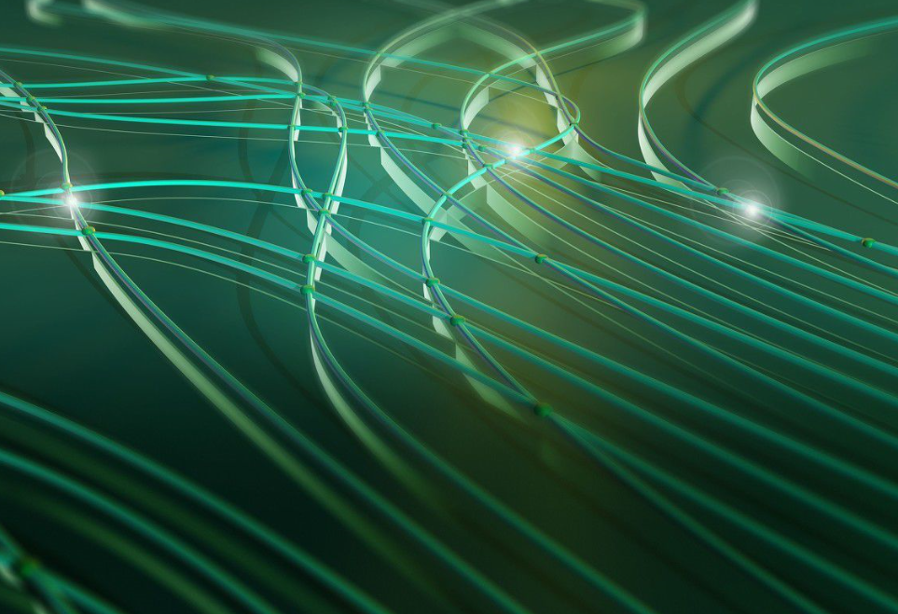
什么是光通信中信息的发送和接收？
烽火台
光纤通信
烽火——光信号
大气——光通道
燃起烽火——发送信息
（将信息转化为光信号）
看到烽火——接收信息
（将光信号转化为信息）
事先约定烽火的含义——
对信息编码和解码的方式
——激光
——光纤
——信息→电信号→光信号
——光信号→电信号→信息
——现代编码

Slide 13
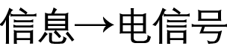
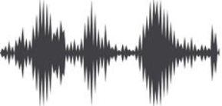
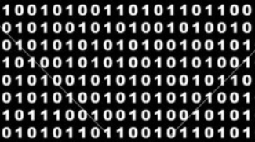
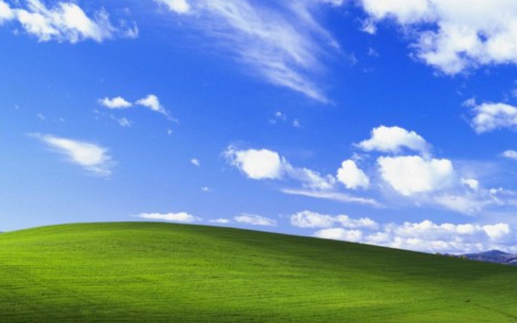
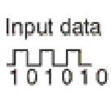
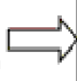

信息→电信号
信息处理
电信号转化

Slide 14
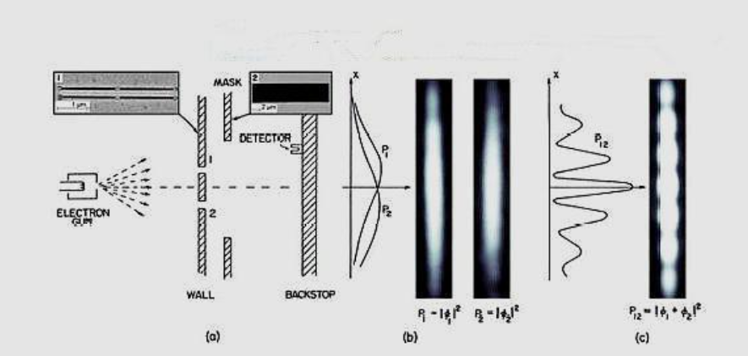
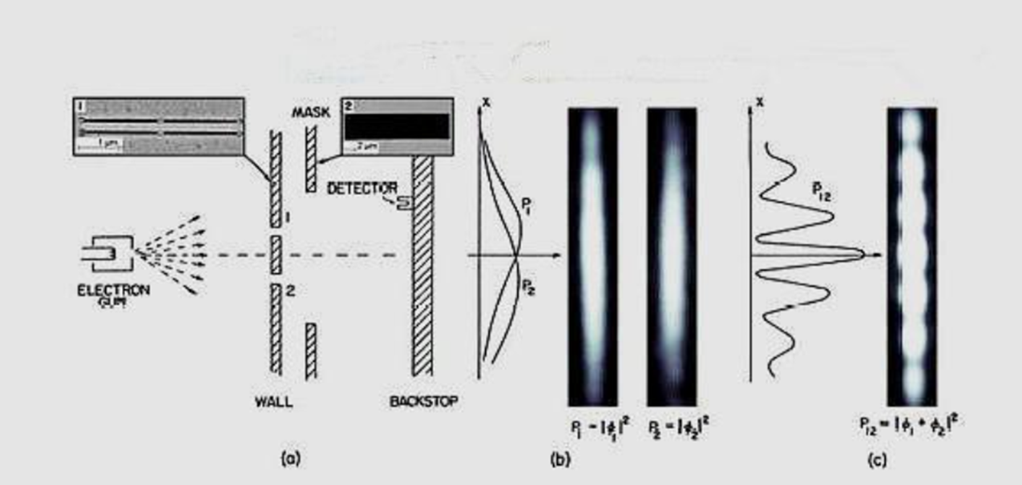
电信号→光信号
将电信号调制到激光器发出的激光束上，使光的强度随电信号的频率变化而变化

Slide 15
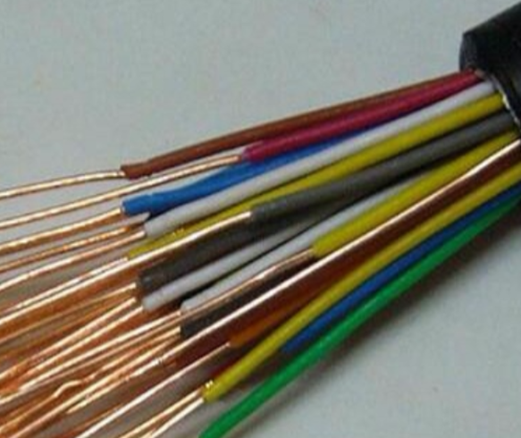


优点
→光信号传输的优点
1.5公里
通信容量大
中继距离长
14
15
10 ~10
赫兹
9~24兆赫兹
数百公里以上

Slide 16
What is noise?

Slide 17
What is noise?

Slide 18
1000 dB/km
20 dB/km
0.18 dB/km

Slide 19
Tips. About dB
If A is bigger than B by 3 dB, then A = 2B.
Given by ”y dB = 10 lg(A/B)”

Slide 20
1000 dB/km
”Quality”
20 dB/km
* Pure
* uniform

Slide 21
0.18 dB/km
0.00 dB/km
connection
protection
water !!!!!

Slide 23
强电磁干扰
转角散射
本征损耗
啾啁噪音
瑞利散射

Slide 24
How to prevent then ?

Slide 25
44 MB
10,485,760 MB !
10 TB

Slide 26
通信的发展史
History of Communication

Slide 27
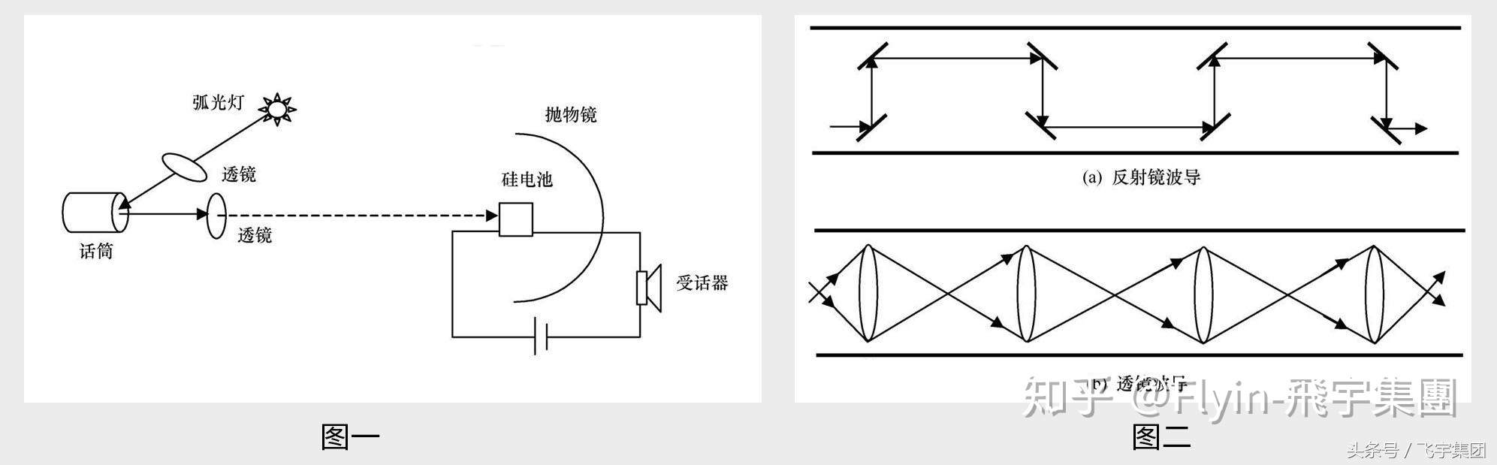
光通信的早期尝试
光源：太阳光
发送：话筒的音膜上随声音的振动
而得到强弱变化的反射光束
接收：硅晶体
意义：光通信历史上的第一步；
现代光通信系统的雏型
局限：光源，介质不稳定

Slide 28
如何定量分析通信系统的性能？
How to determine the performance of a communication system ?

Slide 29
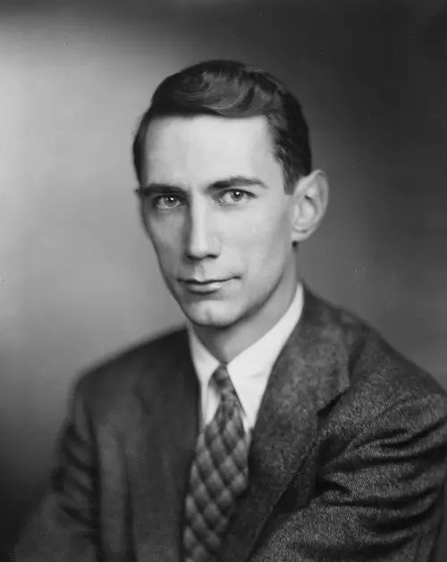
克劳德.香农 (Claude Shannon, 1916-2001)
《通信的数学原理》
(A Mathematical Theory of Communication ,1948)

Slide 30
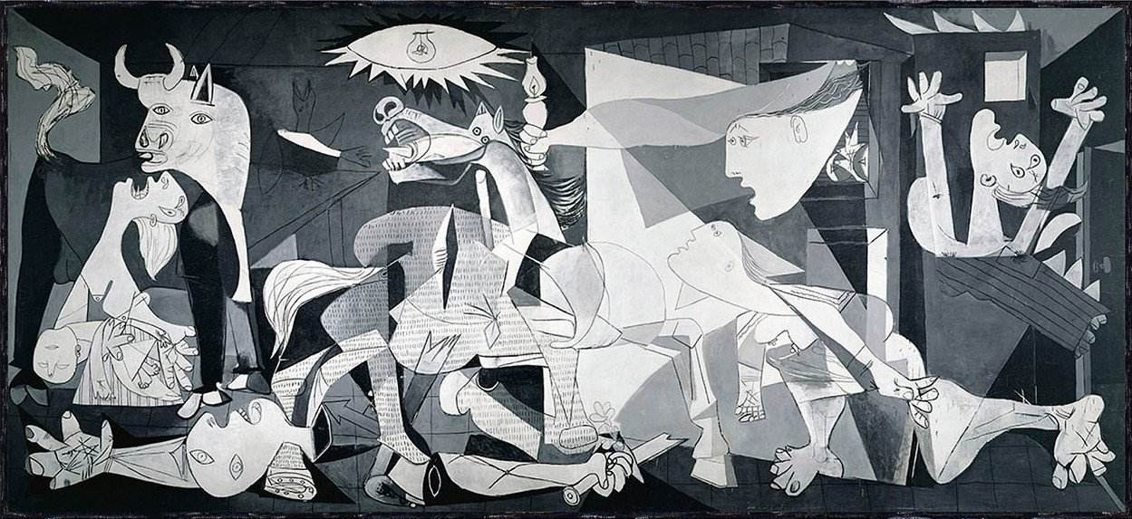
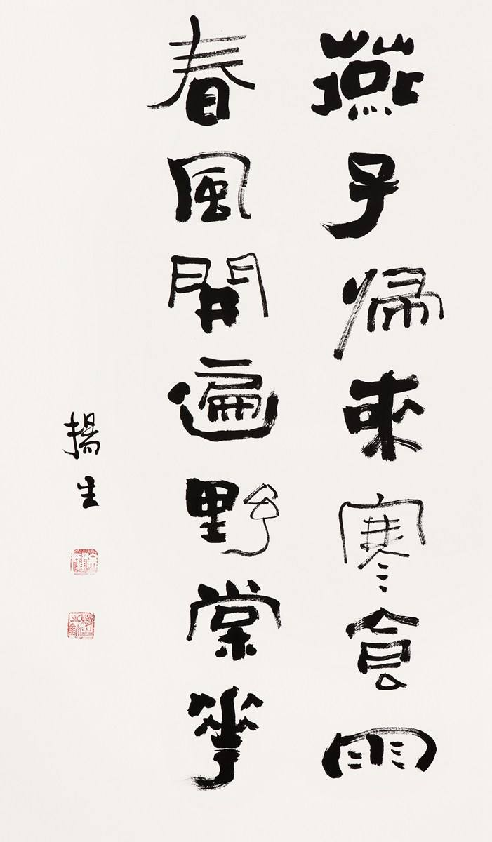
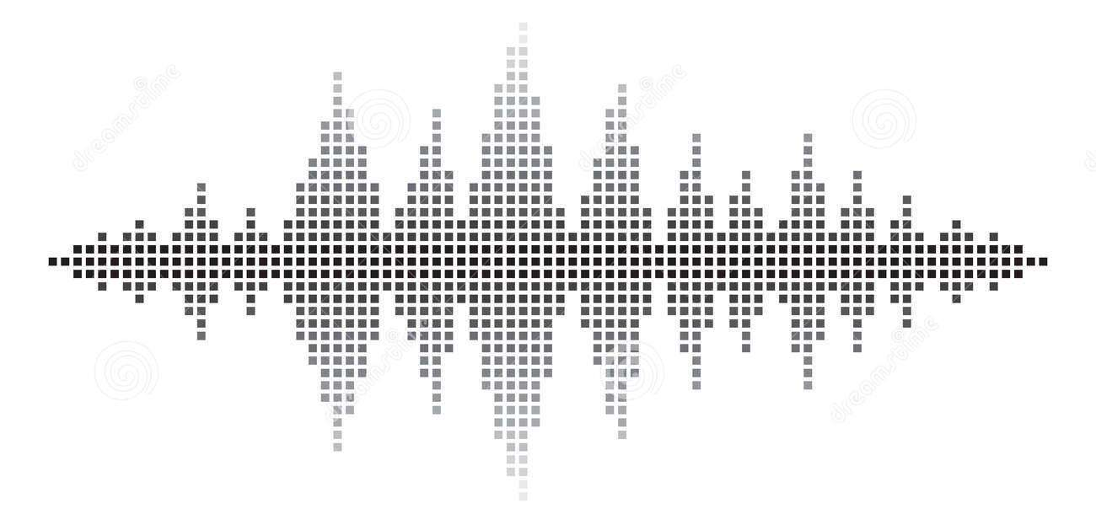
什么是信息
图像？
音频？
文字？

Slide 31
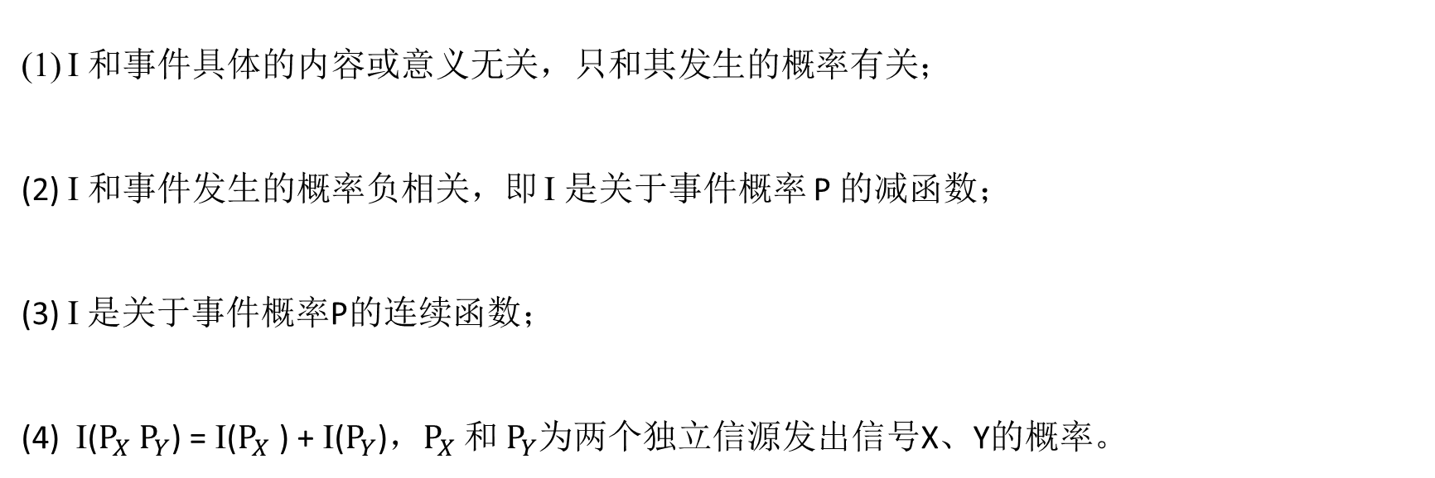
信息量的数学性质
I 和事件具体的内容或意义无关，只和其发生的概率有关；
(2) I 和事件发生的概率负相关，即 I 是关于事件概率 P 的减函数；
(3) I 是关于事件概率P的连续函数；
(4) I($P_{X}$ $P_{Y}$) = I($P_{X}$ ) + I($P_{Y}$)，$P_{X}$ 和 $P_{Y}$为两个独立信源发出信号X、Y的概率。
独立性
单调性
连续性
可加性

Slide 32
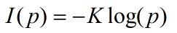
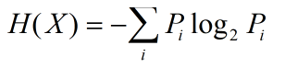
信息量与信息熵
信息量与信息熵
K 为系数，可以令K=1
P 为事件概率
对数底数为编码的进制数，
当对数底数为2，I(p)的单位为bit
信息量的期望
分配信源的容量
计算传输速率，达到无损传输
带宽

Slide 33
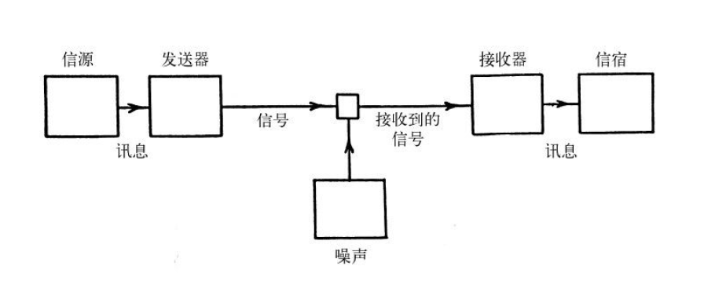
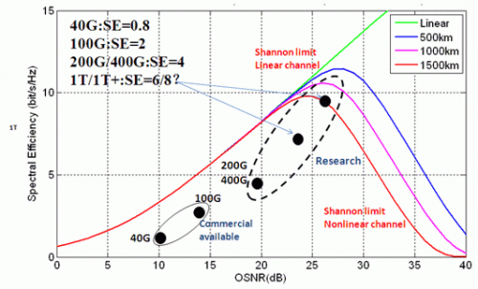
其他成就
通信系统模型
香农极限

Slide 34
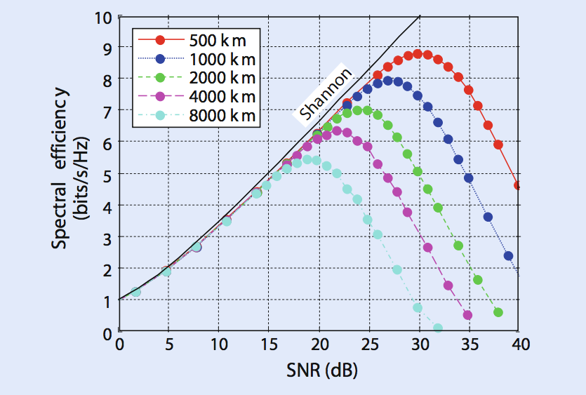
Notes:
我首先阐述一下信息理论对于光纤发展的指导作用，随后对通信的历史做一个简要的总结
信息理论阐述了在channel固定的情况下，通信系统能够达到的最高性能。在这幅图中纵轴代表传输效率，横轴代表信噪比：
信噪比越大则噪声越小，channel更稳定，所以通信系统能够达到的性能也就更好。这一条线代表了信息理论给出的通信系统能够达到的最高性能，
其他线条代表在实际中人们具体实现通信编码所达到的性能，可以看到两者之间是有一定差距的。
这一原因是如果要真正意义上地达到理论上的最好性能，则传输端和接收端的计算能力需要趋近于无穷大，而这一点是做不到的。

Slide 35
参考文献
Shannon, C.E. (1948), A Mathematical Theory of Communication. The Bell System Technical Journal, 27: 8-9.
Gleick, J.(2011), The Information: A History, A Theory, A Flood. IEEE Transactions on Information Theory, 57(9): 6332-6333.
常宏宇.(2005).信息量和熵的关系. 数学的实践与认识, 35(5), 137-140.
徐金暐.(2017).现代信息论应用与发展.电信快报:网络与通信, 5, 42-44.

Slide 36
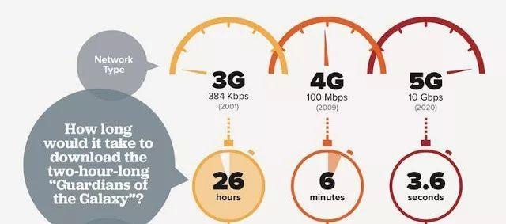
1G-5G

Slide 37
从1G到5G

Slide 38
G是什么？
G是generation
1G就是第一代移动通讯技术

Slide 39
1G
1986年，在芝加哥诞生
模拟信号传输
容量有限
语音传输，语音品质低、讯号不稳定
覆盖范围不全面

Slide 40
标准多
美国——AMPS
英国——TACS
地区性明显
北欧——NMT

Slide 41
2G
1991年，芬兰率先开始
数字信号——传输速度达到9.6-14.4kbit/s
可以发短信

Slide 42
标准？
美国——CDMA
欧洲——GSM
GSM

Slide 43
3G
传输速度可达384kbit/s
浏览网页、收发邮件、视频通话
移动多媒体时代

Slide 44
3GPP
欧洲与日本等国家联合成立
为制定3G标准

Slide 45
国际电信联盟
美国——CDMA2000
欧洲——WCDMA
中国——TD-SCDMA

Slide 46
4G
网速极大提升——理论速度可达1Gbit/s
高清电影 视频直播 移动支付等应用

Slide 47
标准
TD-LTE
FDD-LTE

Slide 48
5G
理论下行速度为10Gbit/s
Vr技术 无人驾驶 物联网
Notes:
关于5G，在

Slide 49
标准
3GPP会议
中国华为主导
Polar code
美国高通主导
LDPC码
欧洲主导
Turbo码
信源编码：LDPC code
信道编码：Polar code

Slide 50
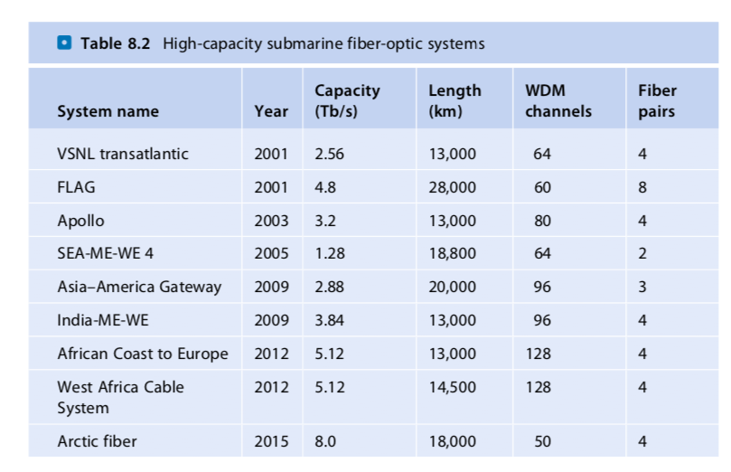
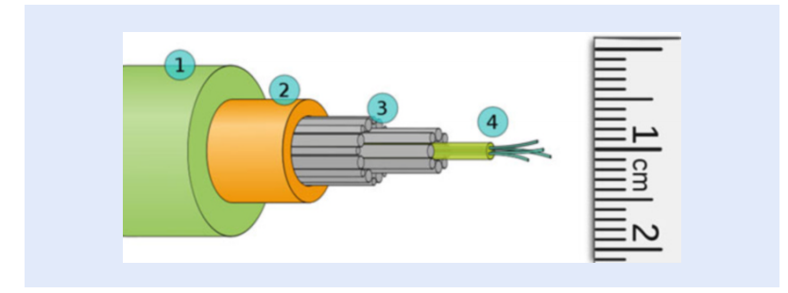
Theory could be Misleading
Notes:
我首先阐述一下信息理论对于光通信发展的指导作用，随后对通信的历史做一个简要的总结
信息理论阐述了在channel固定的情况下，通信系统能够达到的最高性能。它给人们提供了一个指导，即如何达到通信系统的最高效率，以及这一最高效率最好是多少。
在这幅图里我们可以看到，信息理论的发展和光通信发展是息息相关的，甚至可以说信息理论的发展为之后光通信的发展打下了扎实的基础
比如这一个时期是2G时代。。。
2. 然而信息理论也会有一定的误导性，信息理论还能帮助我们算出出了在材料给定的情况下，当传输误差可以忽略不计时，系统能达到的最大传输效率，即网速是多少。
在光通信的应用中，大家要求传输误差<10^{-15},而传输速率最好可以达到10TB，而这一速率远远超出了人们在传统材料给定的情况下，当时系统所达到的传输效率。
然而高鲲院士在1978年首次提出将玻璃应用于光通信，在此之后大家才发现玻璃材料对于通信性能提升是巨大的。这一做法并不是基于理论，而是基于实验。
这告诉我们不能盲目跟风理论，不然有可能会减缓科学的发展。

Slide 51
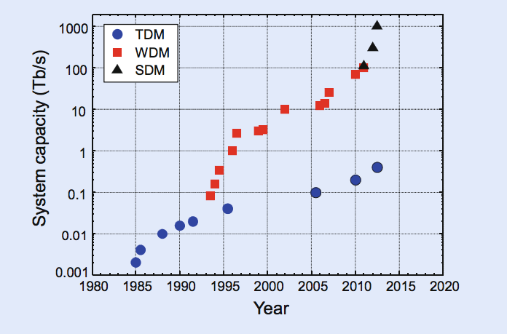
Generations of Optical Communication

Slide 52
Brief History of Communication
1837 Telegram
1847 Phone/AT&T
1949
Mathematical Theory
1960
LDPC: First code that reach the Shannon’s limit
2010
Polar Code: The second code that reach the Shannon’s limit

Slide 53
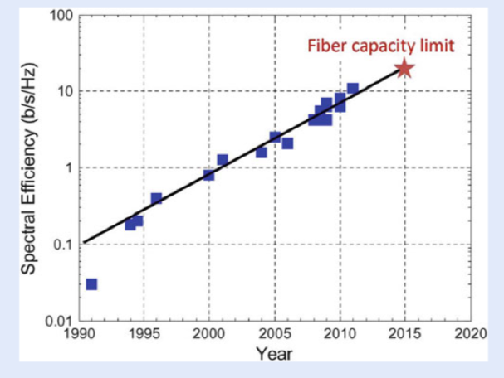
Future Direction of Communication

Slide 54
Thanks! Any questions?

